Slide 1
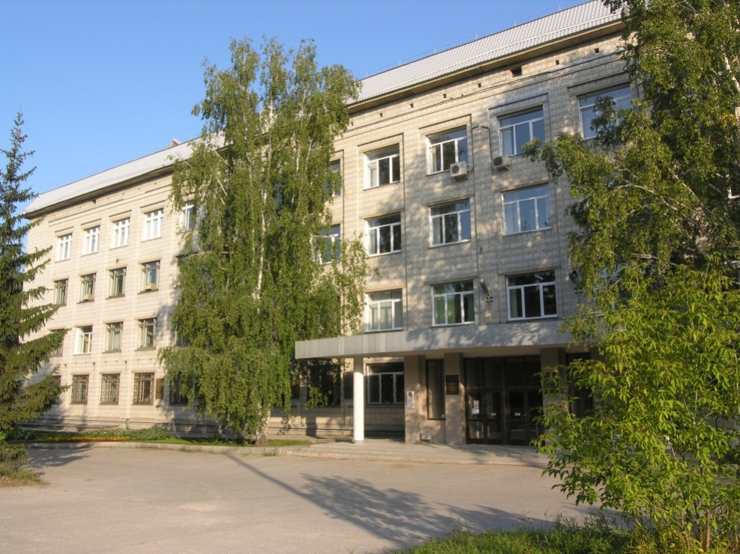
Учреждение Российской академии наук Институт математики им. С.Л. Соболева Сибирского отделения РАН
Отчёт о работе ИМ СО РАН за 2018 г.
Директор ИМ СО РАН
академик С.С. Гончаров

Slide 2
Основные научные направления ИМ СО РАН
Согласно Уставу Института главной целью Института является выполнение фундаментальных теоретических и прикладных научных исследований в области математики, математической физики и информатики. Основными (приоритетными) направлениями являются:
алгебра, теория чисел и математическая логика;
геометрия и топология;
математический анализ, дифференциальные уравнения и математическая физика;
теория вероятностей и математическая статистика;
вычислительная математика;
дискретная математика, информатика и математическая кибернетика;
математическое моделирование и методы прикладной математики.

Slide 3
Структура Института
Дирекция
Подразделения административного персонала
Научные подразделения (30 лаборатории и 10 ВТК)
Научно-вспомогательные подразделения
Советы по защитам (специальности: 01.01.01, 01.01.02, 1.01.04, 01.01.05, 01.01.06, 01.01.07, 01.01.09, 05.13.11, 05.13.17, 05.13.18)
Филиал в г. Омске

Slide 4
Состав Института
На 31 декабря 2018 г. в Институте математики им. С.Л. Соболева работали 389 (в том числе ОФ – 57) человек,
а среди 303 (в том числе ОФ - 47) научных работников – 6 академиков, 4 члена-корреспондента РАН, 117 (ОФ - 15) докторов наук и 164 (ОФ - 21) кандидатов наук.

Slide 5
Управление Институтом
Руководители института
1957-1983 гг. – академик С.Л. Соболев
1984-1986 гг. – академик С.К. Годунов
1987-2002 гг. – академик М.М. Лаврентьев
2002-2011 гг. – академик Ю.Л. Ершов
2011-н. вр. - академик С.С. Гончаров
Заместители директора
д.ф.-м.н. Ю.С. Волков,
д.ф.-м.н. Е.П. Вдовин,
д.ф.-м.н. Г.В. Демиденко
Директор ОФ ИМ
д.ф.-м.н. В.А. Топчий
Учёный секретарь
к.ф.-м.н. И.Е. Светов

Slide 6
Динамика численности сотрудников ИМ СО РАН
 | 2014 г. | 2015 г. | 2016 г. | 2017 | 2018
Всего | 404 | 420 | 381 | 374 | 389
научных работников | 322 | 339 | 300 | 305 | 303
академиков РАН | 5 | 5 | 6 | 6 | 6
чл.-корр. РАН | 4 | 4 | 5 | 5 | 5
докторов наук | 124 | 137 | 112 | 117 | 117
кандидатов наук | 148 | 164 | 149 | 143 | 164
молодых сотрудников | 73 | 99 | 77 | 85 | 89
аспирантов | 43 | 39 | 26 | 22 | 28

Slide 7
Кадровый состав без ОФИМ (на 31.12.2018)
Должность | численность | до 35 лет | от 36 до 39 лет | от 40 до 49 лет | от 50 до 59 лет | от 60 до 69 лет | старше 70 лет
Директор | 1 | - | - | - | - | 1 | -
Заместитель директора по науке | 3 | - | - | 1 | - | 2 | -
Ученый секретарь | 1 | 1 | - | - | - | - | -
Главный научный сотрудник | 45 | - | - | 6 | 2 | 12 | 25
Ведущий научный сотрудник | 46 | 1 | 1 | 8 | 10 | 14 | 12
Старший научный сотрудник | 87 | 8 | 8 | 25 | 13 | 19 | 14
Научный сотрудник | 54 | 42 | - | 3 | 3 | 2 | 4
Младший научный сотрудник | 2 | 1 | - | - | 1 | - | -
Прочие научные работники | 15 | 15 | - | - | - | - | -
Всего | 256 | 68 | 9 | 43 | 29 | 50 | 55

Slide 8
Программы и гранты
 | 2013 г. | 2014 г. | 2015 г. | 2016 г. | 2017 | 2018
Научные школы | 3 | 3 | 4 | 2 | - | 1
РФФИ, РГНФ | 87 | 72 | 80 | 76 | 68 | 67
РНФ | - | 3 | 4 | 7 | 8 | 11
Интеграционные проекты СО РАН | 13 | 13 | 6 | - | - | 6
Программы Президиума РАН и ОМН РАН | 7 | 7 | - | 6 | 6 | 1
Гранты Президента РФ | 5 | 5 | - | 1 | 1 | 1

Slide 9
Научные подразделения ИМ
А1 | Лаборатория теории колец | Колесников П.С.
А4 | Лаборатория теории групп | Вдовин Е.П.
Л1 | Лаборатория логических систем | Морозов А.С.
Л2 | Лаборатория теории вычислимости и прикладной логики | Гончаров С.С.
К3 | Лаборатория дискретного анализа | Евдокимов А.А.
К4 | Лаборатория дискретной оптимизации в исследовании операций | Пяткин А.В.
К5 | Лаборатория математических моделей принятия решений | Береснев В.Л.
К6 | Лаборатория теории графов | Бородин О.В.
К7 | Лаборатория совершенных комбинаторных структур | Августинович С.В.

Slide 10
Научные подразделения
У1 | Лаборатория условно-корректных задач | Аниконов Д.С.
У3 | Лаборатория обратных задач математической физики | Нещадим М.В.
У6 | Лаборатория теории функций | Медных А.Д.
Д3 | Лаборатория вычислительных проблем задач математической физики | Блохин А.М.
Д4 | Лаборатория дифференциальных уравнений и смежных вопросов анализа | Белоносов В.С.
Д5 | Лаборатория дифференциальных и разностных уравнений | Демиденко Г.В.
Д6 | Лаборатория динамических систем | Тайманов И.А.
Г1 | Лаборатория геометрического анализа | Водопьянов С.К.
Г2 | Лаборатория функционального анализа | Гутман А.Е.
Г3 | Лаборатория римановой геометрии и топологии | Базайкин Я.В.

Slide 11
Научные подразделения ИМ
В1 | Лаборатория теории вероятностей и математической статистики | Лотов В.И.
В2 | Лаборатория фундаментальных проблем математики в цифровых технологиях | Волков Ю.С.
В3 | Лаборатория теоретической физики | Ачасов Н.Н.
И1 | Лаборатория анализа данных | Кельманов А.В.
Ч1 | Лаборатория численных методов математического анализа | Мирошниченко В.Л.
Э1 | Лаборатория методов оптимизации | Быкадоров И.А.

Slide 12
Публикации сотрудников ИМ СО РАН
 | 2013 г. | 2014 г. | 2015 г. | 2016 г. | 2017 г. | 2018
Всего | 1243 | 1179 | 1113 | 976 | 1244 | 1145
Монографии | 18 | 8 | 9 | 7 | 8 | 7
Статьи в журналах | 438 | 437 | 407 | 384+112 | 433+128 | 450+124
Статьи в трудах междунар. конф. | 84 | 110 | 109 | 114 | 137 | 158
Публикации в Web of Science | 196 (197) | 200 (201) | 256 (323) | 273 (341) | 344 (397) | 352
Публикации в Scopus | 310 (315) | 294 (303) | 351 (368) | 379 (400) | 416 (432) | 440
Публикации в РИНЦ | 636 | 596 | 548 | 470 | 520 | 586
Число штатных научных сотрудников | 322 | 323 | 336 | 300 | 304 | 303

Slide 13
Публикации в 2018 г. (Импакт-фактор журнала не менее 0.2)
Лаборатория |  | Кол-во ставок научных сотрудников | Количество грантов РФФИ+РНФ | Монографии | Отечественные публикации |  | Иностранные публикации |  | Учебники и учеб. пособия | Монографии + Статьи в журналах
 |  |  |  |  | Центральн журналы | Труды межд. конференций | Журналы | Труды межд. конференций
А1 | П.С.Колесников | 4.875 | - | - | 5 | - | 8 | - | - | 0+13
А4 | Е.П. Вдовин | 13.875 | 4+1 | - | 21 | - | 5 | - | - | 0+26
Г1 | С.К.Водопьянов | 12 | 4 | 2 | 21 | - | 2 | 2 | 1 | 2+23+2
Г2 | А.Е.Гутман | 6.125 | - | 1 | 5 | - | 6 | - | - | 1+11
Г3 | Я.В.Базайкин | 5.5 | 1 | - | 4 | - | 7 | - | 1 | 0+11+1
Д3 | А.М.Блохин | 6.5 | 1 | - | 10 | - | 4 | 2 | - | 0+14+2
Д4 | В.С.Белоносов | 8.125 | 1 | - | - | - | 6 | - | 9 | 0+6
Д5 | Г.В.Демиденко | 13.125 | 5 | - | 26 | - | - | - | - | 0+26
Д6 | И.А.Тайманов | 5.75 | 3+2+1 | - | 6 | - | 10 | 1 | - | 0+16+1
К3 | А.А.Евдокимов | 9.5 | 3 | - | 4 | - | 4 | - | - | 0+8
К4 | А.В.Пяткин | 8 | 6+1 | 1 | 4 | - | 8 | 29 | - | 1+12+29
К5 | В.Л.Береснев | 10.625 | 5+1 | - | 3 | - | 3 | 7 | - | 0+6+7
К6 | О.В.Бородин | 3.625 | 3+1 | 1 | 7 | - | 15 | - | - | 1+22
К7 | С.В.Августинович | 10.125 | 2+1 | - | 3 | - | 8 | 2 | - | 0+11+2
Л1 | А.С.Морозов | 11.9 | 3 | 5 | 15 | - | 1 | - | 21 | 5+16
Л2 | С.С. Гончаров | 11.25 | 4+1 | 2 | 15 | - | 5 | 3 | 1 | 2+20+3

Slide 14
Публикации в 2018 г. (Импакт-фактор журнала не менее 0.2)
Лаборатория |  | Кол-во ставок научных сотрудников | Количество грантов РФФИ+РНФ | Монографии | Отечественные публикации |  | Иностранные публикации |  | Учебники и учеб. пособия | Монографии + Статьи в журналах
 |  |  |  |  | Центральн журналы | Труды межд. конференций | Журналы | Труды межд. конференций
У1 | Д.С.Аниконов | 9 | 1 | - | 5 | - | 1 | - | - | 0+6
У3 | М.В. Нещадим | 10.125 | 3 | - | 20 | - | 5 | - | - | 0+25
У6 | А.Д.Медных | 7.625 | 1 | - | 12 | - | 3 | - | - | 0+15
В1 | В.И. Лотов | 9.125 | 2+1 | - | 12 | - | 6 | - | - | 0+18
В3 | Н.Н.Ачасов | 6 | 1 | - | 3 | - | 7 | 2 | - | 0+10+2
И1 | А.В.Кельманов | 12.5 | 4+1 | - | 11 | - | 1 | 12 | - | 0+12+12
Ч1 | В.Л.Мирошниченко | 6 | - | - | 4 | - | 3 | - | 1 | 0+7
Э1 | И.А. Быкадоров | 5 | 3 | 2 | 3 | - | 1 | 2 | - | 2+4+2
Итого (ИМ) |  | 206.275 | 60+10+1 | 14 | 219 | 0 | 119 | 50 | 25 | 14+338
 | Омск (ОФИМ) | 31.1 | 7+1 | 1 | 30 | - | 11 | 25 | 2 | 1+41
Итого (ИМ+ОФИМ) |  | 237.375 | 67+11+1 | 15 | 249 | 0 | 130 | 75 | 27 | 15+379
 | 2017 | 252.625 | 59+8 | 8 | 270 | 2 | 126 | 29 | 24 | 8+396
 | 2016 | 298.13 | - | 7 | 239 | 18 | 108 | 38 | 16 | 7+347

Slide 15
Важнейшие научные результаты ИМ СО РАН за 2018 год
1.1.1. Алгебра, теория чисел, математическая логика – 12
1.1.2. Геометрия и топология – 2
1.1.3. Математический анализ – 3
1.1.4. Дифференциальные уравнения и математическая физика - 6
1.1.5. Теория вероятностей и математическая статистика - 3
1.1.6. Вычислительная математика - 1
1.1.7. Математическое моделирование - 3
1.1.10. Дискретная математика, информатика и математическая кибернетика - 7
1.7.1. Физика элементарных частиц и фундаментальных взаимодействий – 1
Всего – 38.

Slide 16
Важнейшие научные результаты ИМ, направленные в ОМН РАН
1. Для двумерного случая доказана локальная по времени теорема существования и единственности в пространствах Соболева решения задачи со свободной границей для контактного магнитогидродинимического разрыва при условии, что в начальный момент времени в каждой точке разрыва выполнено условие Рэлея-Тейлора на знак скачка производной давления по направлению нормали к разрыву
Авторы: Трахинин Ю.Л. (проф. РАН, д.ф.-м.н., г.н.с.) совместно с докторами А. Морандо и П. Требески (Университет Брешиа, Италия).
Контактные разрывы являются одним из типов сильных разрывов для уравнений магнитной гидродинамики (МГД), описывающих течение невязкого идеально проводящего газа (в частности, плазмы) в магнитном поле. Свободная поверхность контактного разрыва движется со скоростью частиц газа и является характеристикой системы МГД. Функции давления, скорости и магнитного поля непрерывны в точках его поверхности, в то время как плотность, энтропия и температура могут иметь произвольный скачок на разрыве. Контактные разрывы наблюдаются за астрофизическими ударными волнами, ограничивающими остатки сверхновой, или, например, появляются в результате взаимодействия множественных ударных волн, порождаемых быстрыми корональными выбросами массы. Для двумерного случая доказана локальная по времени теорема существования и единственности в пространствах Соболева решения задачи со свободной границей для магнитогидродинамического контактного разрыва при условии, что в начальный момент времени в каждой точке разрыва выполнено условие Рэлея-Тейлора [dp/dN]<0 на знак скачка производной давления по направлению нормали к разрыву. Этот результат является первым результатом, доказывающим реальное существование таких сильных разрывов в решениях уравнений МГД идеальной сжимаемой жидкости.
[1] Morando A., Trakhinin Y., Trebeschi P. Well-posedness of the linearized problem for MHD contact discontinuities // Journal of differential equations, 2015, vol. 258 (2015), No 7, pp. 2531-2571. [2] Morando A., Trakhinin Y., Trebeschi P. Local existence of MHD contact discontinuities // Archive for rational mechanics and analysis, 2018, vol. 228, No 2, pp. 691-742.

Slide 17
Важнейшие научные результаты ИМ, направленные в ОМН РАН
2. Получена оценка снизу на стекловские дзета-инварианты плоской области и доказана компактность в C^\infty-топологии семейства плоских областей с совпадающими стекловскими спектрами
Автор: Шарафутдинов В.А. (проф., д.ф.-м.н., г.н.с.), совместно с А. Жоливье (Университет Лилля, Франция).
[1] Jollivet A., Sharafutdinov V. Steklov zeta-invariants and a compactness theorem for isospectral families of planar domains // Journal of Functional Analysis, 2018, vol. 275, No 7, pp. 1712-1755.

Slide 18
Количество научных публикаций в рецензируемых отечественных и рейтинговых зарубежных журналах по проектам в 2018 году
Номер | Название проекта | Руководитель | План 2018 | факт 2018
0314-2016-0001 | Фундаментальные проблемы алгебры и приложения | Вдовин Е.П. | 25 +2 (Q3-Q4) | 28 +2 (Q3-Q4)
0314-2016-0002 | Математическая логика: неклассические логики, теория моделей и теория вычислимости | Гончаров С.С. | 16 +1 (Q3-Q4) | 20 +1 (Q3-Q4)
0314-2016-0003 | Неклассическая теория вычислимости и неклассические логические системы | Морозов А.С. | 10 +1 (Q3-Q4) | 12 +1 (Q3-Q4)
0314-2016-0004 | Алгебраическая геометрия и инварианты для алгебраических систем: геометрические, алгебраические и алгоритмические аспекты | Ремесленников В.Н. | 10 +1 (Q3-Q4) | 16 +1 (Q3-Q4)
0314-2016-0005 | Геометрия, динамические системы и их приложения | Тайманов И.А. | 18 | 19
0314-2016-0006 | Проблемы геометрического анализа на метрических структурах | Решетняк Ю.Г., Водопьянов С.К. | 14 | 14
0314-2016-0007 | Геометрические методы теории многообразий и качественной теории дифференциальных уравнений | Медных А.Д. | 12 | 14
0314-2016-0008 | Асимптотические свойства случайных процессов и их применения | Боровков А.А. | 11 +1 (Q3-Q4) | 11 +1 (Q3-Q4)
0314-2016-0009 | Развитие стохастических, аналитических и численных методов исследования математических моделей динамики популяций, биомедицинских процессов и механики вязких жидкостей | Топчий В.А. | 11 +1 (Q1-Q2) | 12 +1 (Q1-Q2)
0314-2016-0010 | Теоретические и численные методы решения дифференциальных и разностных уравнений | Демиденко Г.В. | 16 +1 (Q3-Q4) | 33 +1 (Q3-Q4)

Slide 19
Количество научных публикаций в рецензируемых отечественных и рейтинговых зарубежных журналах по проектам в 2018 году
Номер | Название проекта | Руководитель | План 2018 | факт 2018
0314-2016-0011 | Исследование обратных и условно-корректных задач естествознания | Романов В.Г. | 21 +1 (Q3-Q4) | 25 +1 (Q3-Q4)
0314-2016-0012 | Математические проблемы динамики сплошных сред | Белоносов В.С. | 7 +1 (Q1-Q2) | 7 +1 (Q1-Q2)
0314-2016-0013 | Методы сплайн-функций и математическое моделирование в механике сплошной среды, микро-электромеханике и биологии | Блохин А.М. | 14 | 25
0314-2016-0014 | Построение и анализ алгоритмов решения дискретных экстремальных задач | Береснев В.Л. | 12 +1 (Q1-Q2) | 12 +1 (Q1-Q2)
0314-2016-0015 | Модели и дискретные экстремальные задачи классификации, распознавания и прогнозирования | Кельманов А.В. | 7 | 20
0314-2016-0016 | Проблемы теории конечных графов | Бородин О.В. | 8 +1 (Q1-Q2) | 14 +1 (Q1-Q2)
0314-2016-0017 | Дискретный анализ и алгебраическая комбинаторика | Евдокимов А.А. | 16 +1 (Q1-Q2) | 19 +1 (Q1-Q2)
0314-2016-0018 | Модели математической экономики: социально-экономические процессы, экономические равновесия | Шмырев В.И. | 6 +1 (Q1-Q2) | 10 +1 (Q1-Q2)
0314-2016-0019 | Анализ и решение задач проектирования с использованием дискретной оптимизации | Еремеев А.В. | 7 +1 (Q1-Q2) | 7 +1 (Q1-Q2)
0314-2016-0020 | Теоретические проблемы информационного обеспечения принятия решений | Зыкин С.В. | 7 +1 (Q3-Q4) | 9 +1 (Q3-Q4)

Slide 20
Количество научных публикаций в рецензируемых отечественных и рейтинговых зарубежных журналах по проектам в 2018 году
Номер | Название проекта | Руководитель | План 2018 | факт 2018
0314-2016-0021 | Квантовая теория поля и исследование физических процессов в рамках Стандартной модели и за её пределами | Ачасов Н.Н. | 7 +1 (Q1-Q2) | 15 +1 (Q1-Q2)
0314-2018-0001 | Математическое моделирование влияния факторов физической тренировки на физическую работоспособность человека в длительных космических полетах как основа для построения персонифицированного подхода для биомедицинских технологий | Еремеев А.В. | 2 | 2

Slide 21
Количество научных публикаций в рецензируемых отечественных и рейтинговых зарубежных журналах по проектам в 2018 году
Номер | Название проекта | Руководитель | План 2018 | факт 2018
0314-2018-0008 | «Разработка модельного инструментария оценки и формирования программ освоения ресурсного потенциала территории, эффективного в условиях сибирских регионов с экстремальными природно-климатическими условиями». Блок проекта «Подходы к разработке стратегий и программ социально-экономического развития сибирских регионов ресурсного типа с экстремальными природно-климатическими условиями» Комплексной программы фундаментальных научных исследований СО РАН II.1 | Береснев В.Г. | 2 | 2
0314-2018-0009 | «Математический анализ вопросов продолжения решений». Блок проекта «Обратные задачи математической физики и их приложения» Комплексной программы фундаментальных научных исследований СО РАН II.1 | Романов В.Г. | 1 | 3
0314-2018-0010 | «Исследование обратных задач электродинамики». Блок проекта: «Идентификация математических моделей акустики, электродинамики и теории упругости» Комплексной программы фундаментальных научных исследований СО РАН II.1 | Романов В.Г. | 1 | 2

Slide 22
Количество научных публикаций в рецензируемых отечественных и рейтинговых зарубежных журналах по проектам в 2018 году
Номер | Название проекта | Руководитель | План 2018 | Факт 2018
0314-2018-0011 | "Интеллектуальные методы анализа и моделирование генных сетей, исследования по Направлениям 1,3,4.". Блок проекта: "Реконструкция, компьютерный анализ и моделирование структурно-функциональной организации биомедицински значимых генных сетей" Комплексной программы фундаментальных научных исследований СО РАН II.1 | Гончаров С.С. | 2 | 2
0314-2018-0012 | "Применение методов математического моделирования в связи с проблемами разработки генератора тактовой частоты, устойчивого к сверхвысоким инерциальным перегрузкам". Блок проекта "Разработка физико-технических принципов создания генератора тактовой частоты, устойчивого к сверхвысоким инерциальным перегрузкам" Комплексной программы фундаментальных научных исследований СО РАН II.1 | Фадеев С.И. | 1 | 1
0314-2018-0013 | "Математические методы представления смысла в системе интенсиональных онтологий". Блок проекта "Инженерия интенсиональных онтологий в дедуктивных и информационных системах" Комплексной программы фундаментальных научных исследований СО РАН II.1 | Ершов Ю.Л. | 2 | 3

Slide 23
Подготовка кадров
В Институте ведётся большая работа по подготовке научных кадров высшей квалификации. Институт является базовым для 10 кафедр ММФ Новосибирского государственного университета:
алгебры и логики (заведующий проф. А.В. Васильев);
геометрии и топологии (заведующий академик РАН И.А. Тайманов);
дискретной математики и информатики (заведующий академик РАН С.С. Гончаров);
дифференциальных уравнений (заведующий проф. А.М. Блохин);
математического анализа (заведующий академик С.К. Водопьянов);
математической экономики (заведующий проф. В.А. Васильев);
теории вероятностей (заведующий проф. В.И. Лотов);
теории функций (заведующий проф. А.Д. Медных);
теоретической кибернетики (заведующий проф. А.И. Ерзин).
Математические науки СУНЦ и ММФ НГУ (заведующий член-корр. РАН А.Е.Миронов)

Slide 24
Подготовка кадров
Кроме того Институт является базовым для кафедры ФИТ НГУ:
математики (заведующий профессор А.И. Кожанов);
общей информатики (заведующий профессор Д.Е. Пальчунов);
дискретного анализа и исследования операций (заведующий профессор В.Л. Береснев).
Кроме работы в университете, сотрудники Института активно участвуют в работе со школьниками. Около 20 научных сотрудников являются по совместительству преподавателями физико-математической (СУНЦ) школы при НГУ.
В Институте действуют четыре диссертационных совета по защитам докторских и кандидатских диссертаций.

Slide 25
Подготовка кадров
В 2018 году в аспирантуре Института обучалось 22 человека (из них 6 человек в ОФ), закончили аспирантуру 8 человека (из них 3 человек из ОФ).
Защита докторской диссертации:
Когабаев Нурлан Талгатович «Вычислимые представления проективных плоскостей» (01.01.06)
Защитили кандидатские диссертации:
Лыткин Юрий Всеволодович «Группы, критические относительно спектров конечных групп» (01.01.06), руководитель – Васильев А.В.
Прокопенко Евгений Игоревич «Интегро-локальные теоремы для многомерных процессов восстановления при моментном условии Крамера» (01.01.05), руководитель – Могульский А.А.
Меновщиков Александр Викторович «Операторы композиции в пространствах Соболева - Орлича» (01.01.01), руководитель – Водопьянов С.К.
Паненко Роман Анатольевич «Пространства Орлича на группах, многообразиях и графах» (01.01.01), руководитель – Копылов Я.А.
Маулешова Гульнара Сайновна «Алгебро–геометрические одноточечные коммутирующие разностные операторы ранга 1 и ранга 2» (01.01.04), руководитель – Миронов А.Е.
Ильев Артем Викторович «Исследование систем уравнений над графами, разрешимости универсальных теорий и аксиоматизируемости наследственных классов графов и матроидов» (01.01.06)

Slide 26
Подготовка кадров
В 2018 году в аспирантуру Института поступили 9 человек (из них 4 человека в ОФ).
Аспирант | Спец. | Руководитель
Кириллова Наталья Евгеньевна | 01.01.02 | Голубятников Владимир Петрович
Облаухов Алексей Константинович | 01.01.09 | Токарева Наталья Николаевна
Чуриков Дмитрий Владимирович | 01.01.06 | Васильев Андрей Викторович
Саменко Игорь | 05.13.11 | Бериков Владимир Борисович
Корсун Ирина Андреевна | 05.13.11 | Пальчунов Дмитрий Евгеньевич
Белан Станислав Евгеньевич | 05.13.18 | Леванова Татьяна Валентиновна
Малах Светлана Александровна | 01.01.09 | Сервах Владимир Вицентьевич
Горбунов Никита Викторович | 05.13.18 | Ильев Виктор Петрович
Диденко Наталья Андреевна | 05.13.18 | Гольтяпин Виктор Викторович

Slide 27
Подготовка кадров
Контрольные цифры приема в аспирантуру Института по укрупненным группам направлений подготовки на 2019 год.
Всего: | 24
Математика и механика | 14
Информатика и вычислительная техника | 10

Slide 28
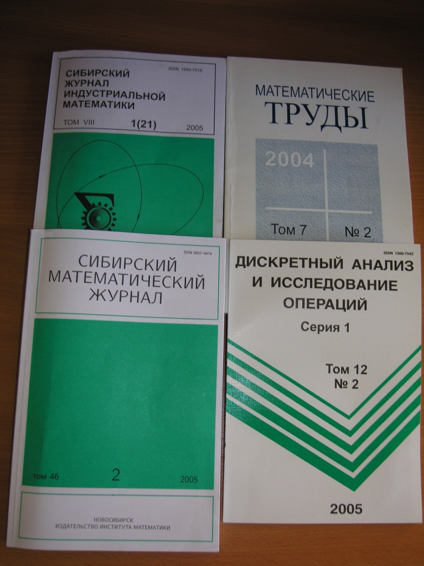
Издательская деятельность
Сибирский математический журнал-0.620 (WoS), 0.370; (IPP в Scopus)
Алгебра и логика – 0.527 (WoS),
0.49-SiteScore; 0.531-SJR ; 1.027-SNIP (Scopus)
Дискретный анализ и исследование операций-0.413 (РИНЦ), 0.607 (Math-Net)
0.59 – SiteScore; 0.292 – SJR; 0.793 - SNIP (Scopus)
Математические труды – 0.570 (РИНЦ), 0.393 (Math-Net)
Сибирский журнал индустриальной математики-0.442 (РИНЦ), 0.632 (Math-Net), 0.59-SiteScore; 0.292-SJR; 0.793-SNIP (Scopus)
Сибирские электронные математические известия - 0.515 (Math-Net),
0.31-SiteScore; 0.339 – SJR; 0.669-SNIP (Scopus), WoS

Slide 29
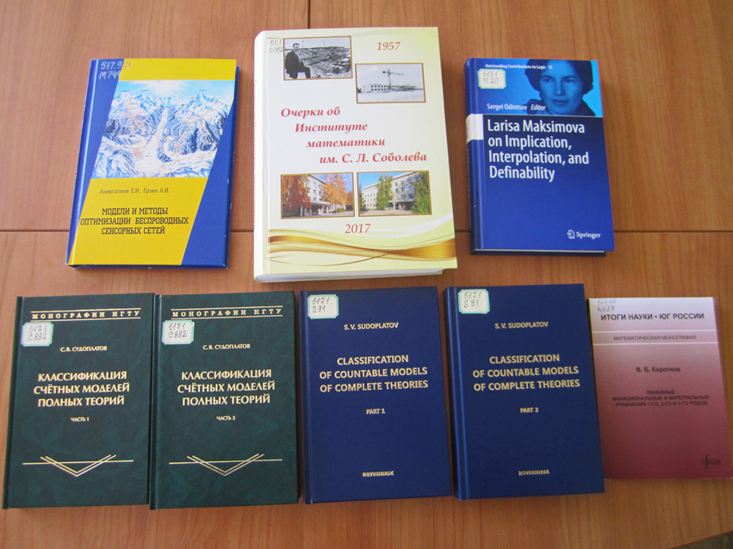
Издательская деятельность
Ежегодно Институт выпускает в свет 5-6 монографий, авторами которых являются в основном ведущие сотрудники Института, а также сотрудники других институтов СО РАН.
В 2018 г. было издано 7 монографий и 9 глав в монографиях, 23 учебника и учебных пособия.

Slide 30
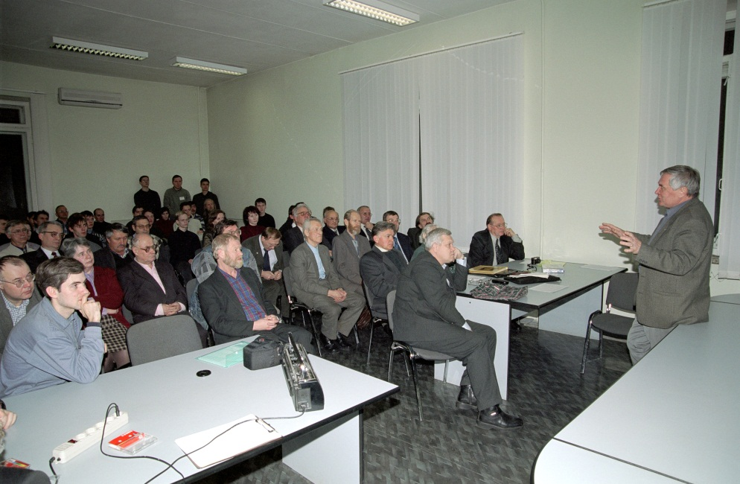
Научные семинары
В Институте работают 30 семинаров по всем разделам проводимых научных исследований.
Важнейшие результаты сотрудников Института докладываются на Общеинститутском математическом семинаре
-руководитель семинара академик Ю.Г. Решетняк

Slide 31
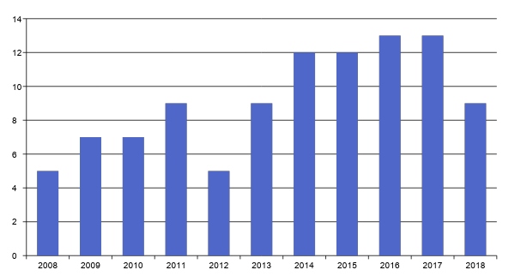
Конференции
Сотрудники Института активно участвуют в организации и проведении конференций. Количество организованных Институтом конференций по годам:

Slide 32
Конференции 2018 года
26 февраля – 4 марта 2018 г. – Международная конференция «Dynamics in Siberia», Новосибирск, Россия
8 – 14 июля 2018 г. – VII Международная конференция «Проблемы оптимизации и их приложения» (OPTA-2018), Омск, Россия
23 июля – 4 августа 2018 г. – Международная молодёжная школа-конференция «Алгоритмические вопросы теории групп и смежных областей», р. Алтай, Россия
6 – 19 августа 2018 г. – The International Conference «Graphs and Groups, Representations and Relations», Новосибирск, Россия
27 августа – 1 сентября 2018 г. – The International conference-school on algebraic geometry «Siberian summer school: Current developments in Geometry», Новосибирск, Россия
19 – 22 сентября 2018 г. – Международная конференция «Дни геометрии в Новосибирске — 2018», Новосибирск, Россия
19 – 23 ноября 2018 г. – Международная конференция «Мальцевские чтения — 2018», Новосибирск, Россия
10 – 16 декабря 2018 г. – Международная школа-конференция «Соболевские чтения»,
посвященная 110-летию со дня рождения С. Л. Соболева, Новосибирск, Россия
11 – 16 декабря 2018 г. – Конференция «Декабрьские чтения», Томск, Россия

Slide 33
Гранты РНФ в 2018 году
Вдовин Е.П. - Изучение строения групп и алгебр, алгоритмические проблемы в группах и алгебрах и их приложения
Тайманов И.А.- Геометрия и точные решения дифференциальных уравнений
Кельманов А.В. - Проблемы дискретной оптимизации в компьютерных технологиях анализа большеразмерных данных
Веснин А.Ю.- Современные проблемы топологии малых размерностей на пересечении с геометрией и алгеброй
Береснев В.Л.- Разработка и исследование математических моделей принятия решений в условиях конкуренции или противоборства
Бородин О.В.- Комбинаторное строение цепей, циклов и звезд в эйлеровых многогранниках
Гончаров С.С. - Логико-вероятностный инструментарий искусственного интеллекта нового поколения
Могульский А.А. - Новые предельные теоремы теории вероятностей и их приложения
Кротов Д.С. - Существование совершенных кодов и трейдов
Плотников Р.В. - Оптимизация структуры и энергоэффективного функционирования беспроводных сетей передачи данных
Шевляков А.Н. - Алгебро-логические и статистические методы изучения предельных комбинаторных объектов

Slide 34
Гранты РНФ, начинающиеся в 2019 году
Вдовин Е.П. – Приложение теории групп к алгоритмическим проблемам
Роменский Е.И. – Проявление связности систем трещин в волновых полях – численные исследования процессов распространения сейсмических и акустических волн в флюидонасыщенных трещиновато-пористых средах
Шишленин М.А. – Создание принципиально новых математических моделей акустической томографии в медицине. Численные методы, высокопроизводительные вычисления и комплексы программ
Ремесленников В.Н. - Универсальные классы основных алгебраических систем

Slide 35
Молодежные гранты РФФИ
Конкурс «мол_а» 2018-2019
Тиховская Светлана Валерьевна (ОФИМ)
Цидулко Оксана Юрьевна (К4)
Скворцова Мария Александровна (Д5)
Идрисова Валерия Александровна (Т3)
Шевляков Артем Николаевич (ОФИМ)
Воробьев Константин Васильевич (К7)
Евсеев Никита Александрович (Г1)
Паршина Ольга Геннадьевна (Т3)
Мальцева Светлана Васильевна (У1)
Региональный конкурс «р_мол_а»
Оспичев Сергей Сергеевич (Л2) (2018-2019)
Уварова Ирина Алексеевна (Д5) (2017-2018)
Токарева Наталья Николаевна (К3) (2017-2018)

Slide 36
Научные проекты РФФИ, выполняемые молодыми учёными – кандидатами и докторами наук в ИМ СО РАН в 2018 году
Карманова М.Б. (д.ф.-м.н., Г1) «Полиномиальная субриманова дифференцируемость отображений и применения»
Лопатин А.А. (д.ф.-м.н., ОФИМ) «Проблема конечной базируемости для матричных алгебр над полями положительной харектеристики»
Баженов Н.А. (к.ф.-м.н., Л2) «Исследование алгоритмической сложности классов вычислимых структур»
Плотников Р.В. (к.ф.-м.н., К4) «Построение оптимальных беспроводных сетей для сбора и передачи информации»
Юдин Е.Б. (к.т.н., ОФИМ) «Математические модели и структуры социальных сетей»

Slide 37
Количество грантов
(не считая грантов на проведение конференций)
 | Закончились в 2018 | Продолжаются в 2019 | Начались в 2019
РФФИ | 25 | 42 | 9
РНФ | 4 | 7 | 4

Slide 38
Премии, стипендии и грамоты сотрудникам в 2018 г.
Почетный житель города Новосибирска:
Ершов Юрий Леонидович
Премия РАН им. С. Ковалевской:
Тайманов И.А.
Премия РАН им. А. И. Мальцева:
В.Д. Мазуров
Премия РАН им. М.А. Лаврентьева:
Ю.Г. Решетняк

Slide 39
Премии, стипендии и грамоты сотрудникам в 2018 г.
Почетная грамота Президиума СО РАН:
Губанкова В.И. | Ткачев Д.Л. | Самохвалов К.Ф.
Дубровская Л.А. | Грешнов А.В. | Мазуров В.Д.
Задорин А.И. | Богданов В.В. | Рылов А.И.
Зыкин С.В. | Саломатина Н.В. | Кононенко Л.И.
Перцев Н.В. | Васильев Ю.Л. | Беляева Т.П.
Сервах В.В. | Витяев Е.Е. | Кравченко С.В.
Шевляков А.Н. | Мирошниченко Л.А. | Терсенов А.С.
Хрущев С.А. | Ремесленников В.Н. | Аниконов Ю.Е.
Кутненко О.А. | Турук П.А. | Матвеева И.И.
Здоровенко В.В | Максимова Л.Л. | Романов В.Г.
Арбузов Э.В. | Александров В.А.

Slide 40
Премии, стипендии и грамоты сотрудникам в 2018 г.
Благодарность СО РАН:
Гутман А.Е.
Почетное звание «Заслуженный ветеран Сибирского отделения РАН»
Аниконов Д.С.
Бибердорф Э.А.
Васильев А.В.
Васильева А.Ю.
Грешнов А.В.
Коновалова Д.С.
Лавлинский С.М.
Миронов А.Е.
Пережогин А.Л.

Slide 41
Премии, стипендии и грамоты сотрудникам в 2018 г.
Памятные знаки «За труд во благо города» в честь 125-летия со дня основания города Новосибирска:
Александров В.А.
Борисов И.С.
Гинзбург И.Ф.
Зеброва Е.С.
Кирпиченко О.А.
Лотова О.В.
Матвеева И.И.
Субботина Л.И.
Шинелев В.В.
Романов В.Г.
Мэрия города Новосибирска, департамент образования:
Гончаров Е.Н. (Благодарственное письмо)
Благодарственное письмо МинОбр НСО
Гутман А.Е.

Slide 42
Премии, стипендии и грамоты сотрудникам в 2018 г.
Звание «Профессор РАН»:
Трахинин Ю.Л., постановление президиума РАН №63 от 24.04.2018.
Молодежная премия Правительства Омской области для поощрения молодых деятелей науки:
Шевляков А.Н. (ОФИМ)
Почетная грамота Академии наук Республики Саха (Якутия):
Пятков С.Г.
Почетная грамота Правительства Омской области:
Ремесленников В.Н. (ОФИМ)

Slide 43
Премии, стипендии и грамоты сотрудникам в 2018 г.
Благодарственное письмо Мэрии города Новосибирска:
Романов В.Г.
Почетный работник сферы образования РФ:
Судоплатов С. В., Приказ Минобрнауки России от 26 декабря 2017 г., № 730/К-Н
Почетная грамота Министерства образования Омской области:
Адельшин А.В. (ОФИМ)
Горелов Д.Н. (ОФИМ)
Благодарственное письмо Мэра города Омска:
Еремеев А.В. (ОФИМ)
Леванова Т.В. (ОФИМ)
Паничкин А.В. (ОФИМ)
EAIP Award 2018 of Eurasian Association on Inverse Problems:
Романов В.Г. - For outstanding scientific contributions to inverse problems and continuous efforts in cooperation between researches of Eurasia - website: http://www.ipms-conference.org

Slide 44
Совет научной молодежи Профсоюз
Председатель СНМ ИМ СО РАН – к.ф.-м.н. Н.В. Абросимов
Председатель профсоюзного комитета – А.В. Кельманов
В 2012 году субсидии на жилье получили 14 молодых научных сотрудников (уже отработали 5 лет): Колесников Павел Сергеевич, Пяткин Артём Валерьевич, Гречкосеева Мария Александровна, Заварницин Андрей Витальевич, Кротов Денис Станиславович, Базайкин Ярослав Владимирович, Исангулова Дарья Васильевна, Карманова Мария Борисовна, Токарева Наталья Николаевна, Абросимов Николай Владимирович, Пузынина Светлана Александровна, Алексеева Екатерина Вячеславовна, Киселёв Алексей Владимирович, Бондарь Лина Николаевна.
В 2017 году: Светов Иван Евгеньевич.
В 2018 году: Дудкин Федор Анатольевич.
В 2019 году направлены документы: Горшков Илья Борисович и Малькович Евгений Геннадьевич.

Slide 45
Рейтинг институтов математического профиля Европейской Научно-Промышленной Палаты в 2018 году
1 | Институт математики им. С.Л. Соболева СО РАН | А+
2 | Математический институт им. В.А. Стеклова РАН | А+
3 | Институт вычислительной математики им. Г.И. Марчука РАН | А+
4 | Санкт-Петербургское отделение Математического института им. В.А. Стеклова Российской академии наук | А+
5 | Институт математики и механики им. Н.Н.Красовского УРО РАН | А+
6 | Институт математических проблем биологии РАН | А
7 | Институт прикладной математики им. М.В. Келдыша Российской академии наук | А
8 | Институт прикладной математики Дальневосточного отделения Российской академии наук | BBB+
9 | Институт математики с вычислительным центром Уфимского научного центра Российской академии наук | BBB+
10 | НИИ прикладной математики и автоматизации Кабардино-Балкарского научного центра РАН | BBB
11 | Санкт-Петербургский экономико-математический институт РАН | ВВВ
12 | Институт прикладных математических исследований Карельского научного центра РАН | BB+
13 | Центральный экономико-математический институт РАН | BB+
14 | Институт теоретической и прикладной механики им. С.А. Христиановича СО РАН | BB+
15 | Институт вычислительных технологий СО РАН | BВ+
16 | Международный математический институт имени Л. Эйлера | BB
17 | Институт точной механики и вычислительной техники им. С.А. Лебедева РАН | BB
18 | Институт механики сплошных сред УрО РАН | B+
19 | Институт математики и компьютерных наук (ИМиКН) | B
20 | Международный институт теории прогноза землетрясений и математической геофизики РАН | В

Slide 46
Отделение математических наук Институт математики им. С. Л. Соболева СО РАН Новосибирский научный центр
630090 Новосибирск, пр. Академика Коптюга, 4
телефон: (8-383) 333-28-92 факс: (8-383) 333-25-98 адрес электронной почты: im@math.nsc.ru www-страница: http://math.nsc.ru

